Slide 1
PROYECTO #1 Programación para Internet

Slide 2
Descripción de la propuesta
Desarrollar una aplicación web que le permita al usuario escuchar música en función de su estado de ánimo. El compendio de canciones será una selección estándar precargada en la plataforma, de momento no se contempla que el usuario pueda agregar nuevas canciones.
El usuario seleccionará el estado de ánimo actual y se mostrará una lista de recomendaciones.
La plataforma contendrá reproductor multimedia con las opciones básicas de:
Play/Pausa
Avanzar/Retroceder
Siguiente/Anterior canción

Slide 3
Requerimientos
01
Inicio de sesión
04
Recomendaciones
02
Registro de usuario
05
Alojamiento web
03
Reproductor mp3

Slide 4



Tecnologías empleadas
React, JS
TensorFlow
Mongo DB
Desarrollo de front/backend
Aprendizaje autómatico
Alojamiento de datos

Slide 5
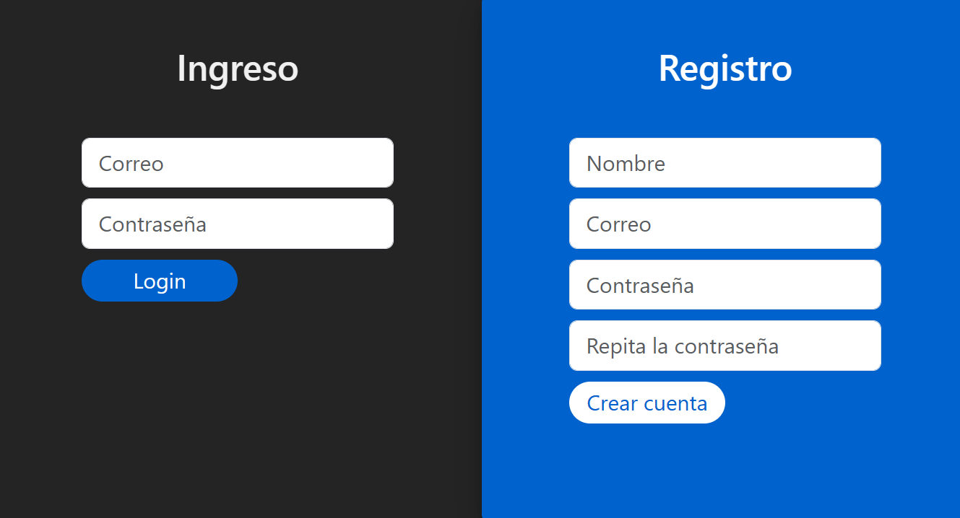
Log In/Sign in
Pantalla de inicio de sesión y registro

Slide 6
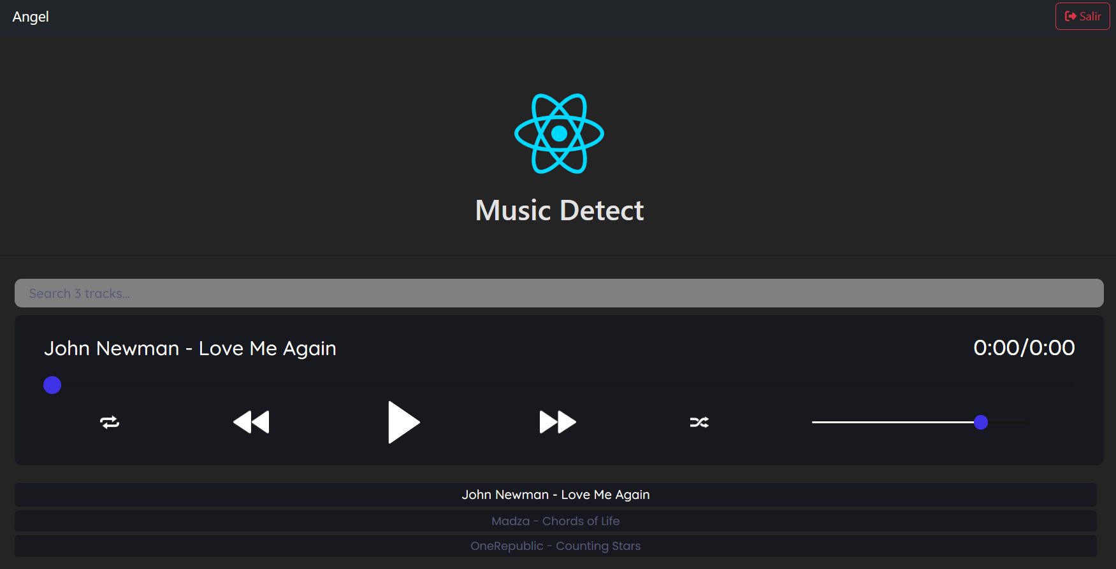
Reproductor MP3
Pantalla del reproductor multimedia

Slide 7

Despliegue
Nos registramos en Nestlify en caso de no tener cuenta y hay dos maneras de desplegar el proyecto:
Arrastramos la carpeta que se nos genero de despliegue, esperamos y listo.
Por medio de github, conectamos nuestra cuenta y damos acceso a Nestlify para que busque nuestro repositorio donde esta el proyecto (deberá estar publico), una vez lo encuentra lo seleccionamos, esperamos y listo.

